Slide 1
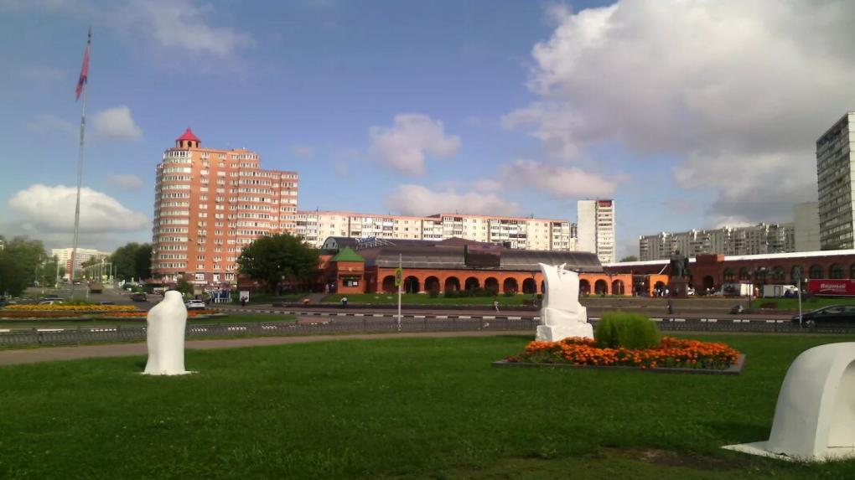

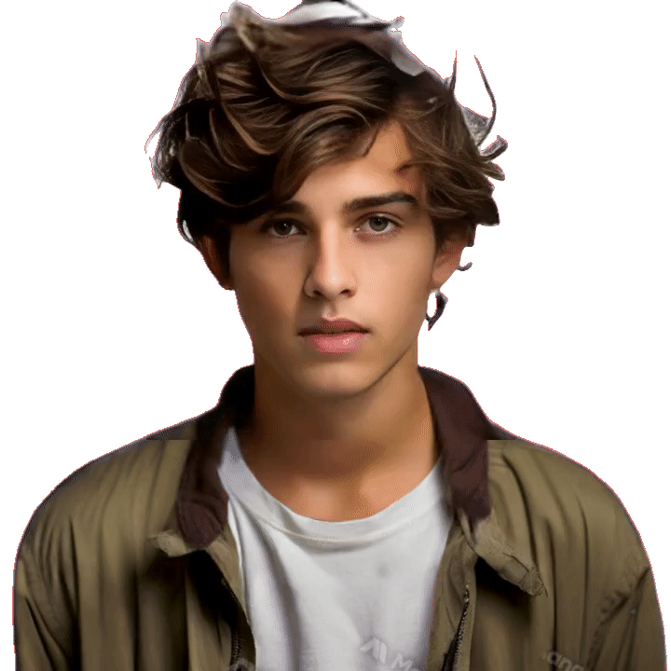
Тела вращения
вокруг меня
Автор: Мирон Артем Сергеевич
Пять лет назад я отправился с отцом на пруд в Николо-Угрешнском моныстыре в городе Дзержинский. Это было особенное воспоминание, когда мы вместе наслаждались тихой красотой природы и покормили уток на берегу спокойного водоема.

Slide 2
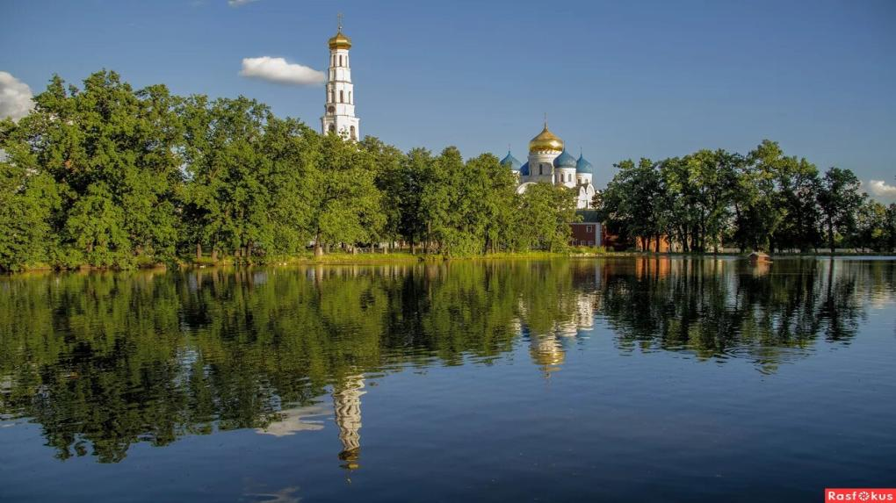
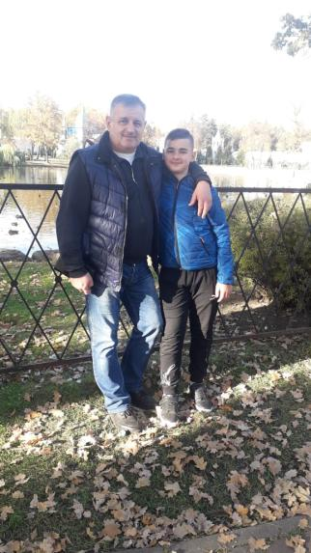
Что мы увидели на пруде
Мой отец
Мой отец был любителем природы и всегда с радостью ходил со мной на прогулки к красивым местам.
Я
Я с нетерпением ждал этой поездки, чтобы провести время с отцом на свежем воздухе.

Slide 3
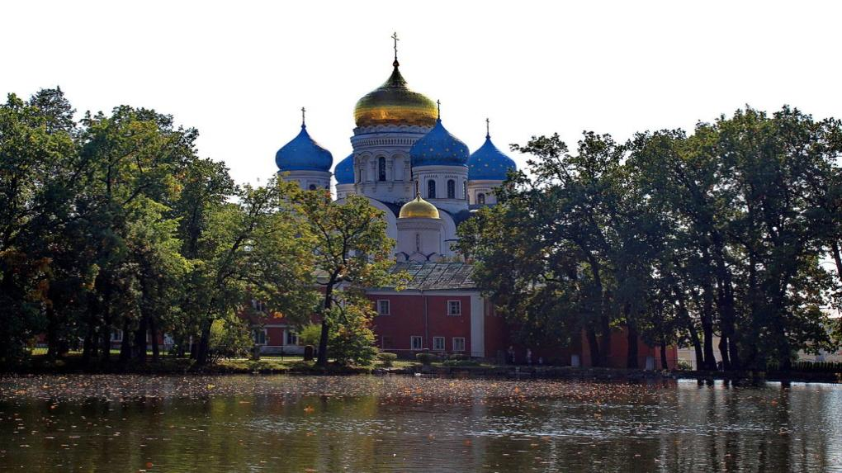
Когда это происходило
Мы всегда заходили в магазин в монастыре за батоном хлеба, чтобы покормить уток, плавающих по пруду.
Мы аккуратно бросали кусочки хлеба в воду, наблюдая, как утки со смешными движениями собирали их.

Slide 4
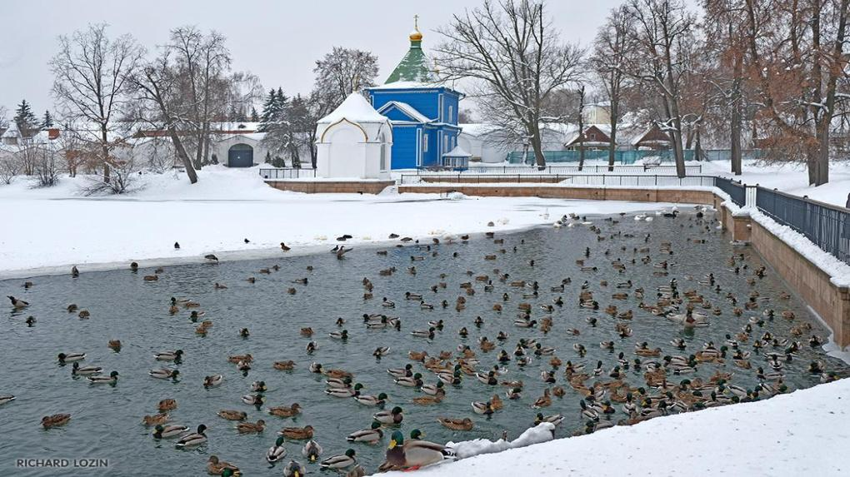
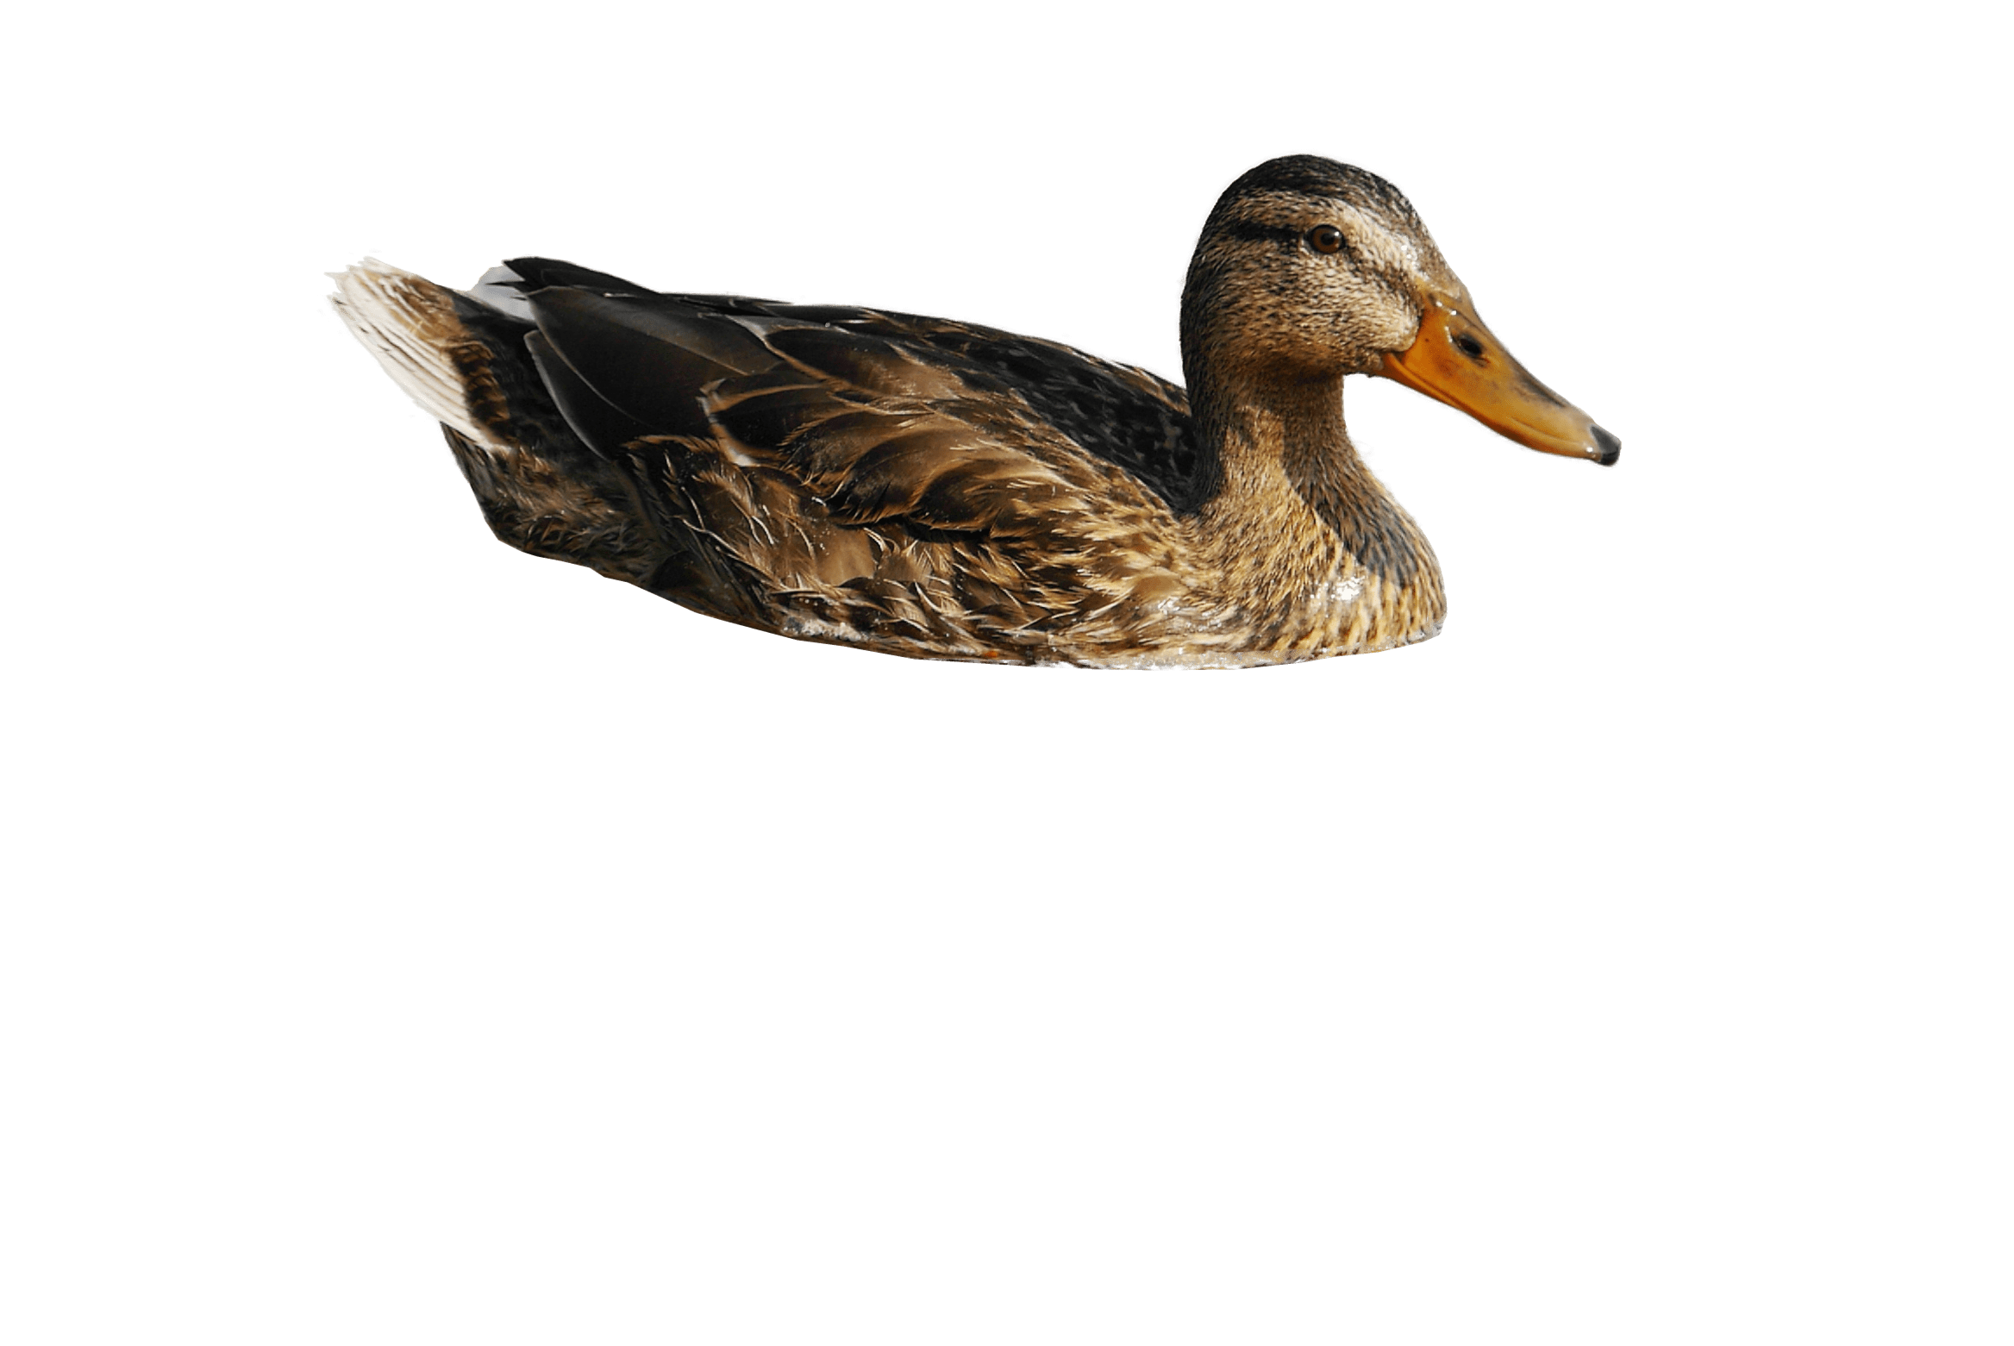
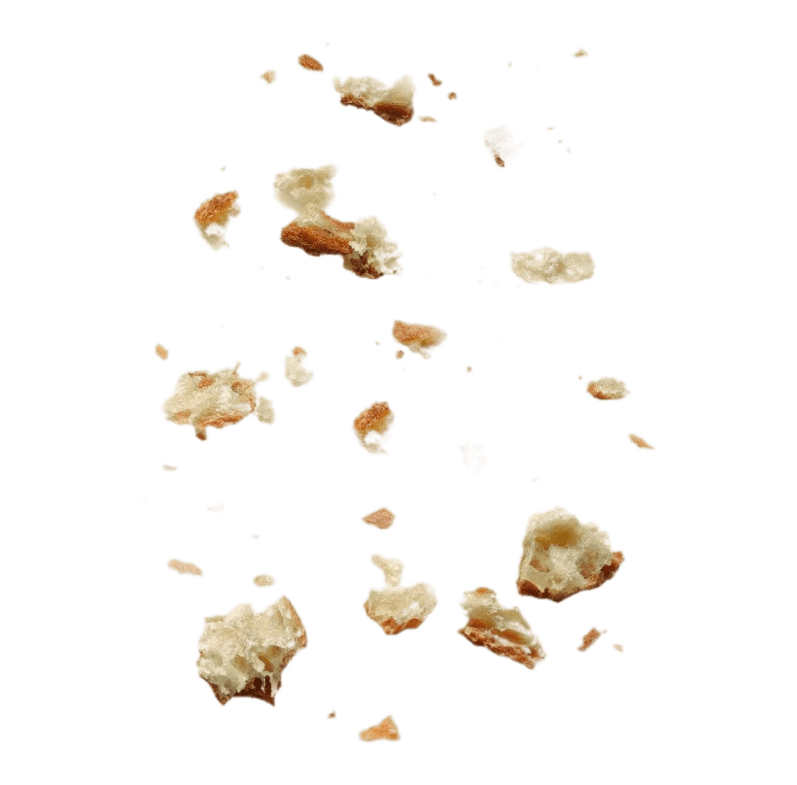
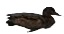
Как мы кормили уток
Утки
Хлеб
Мы принесли с собой кусочки хлеба, чтобы покормить уток, плавающих по озеру.
Мы аккуратно бросали кусочки хлеба в воду, наблюдая, как утки со смешными движениями собирали их.
- Утка накормлена!

Slide 5
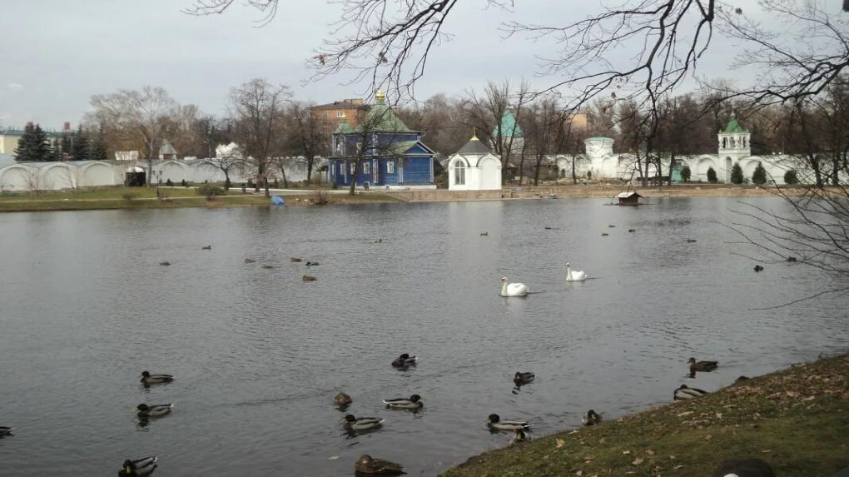
Мои впечатления
Радость
Умиротворение
Я испытывал искреннюю радость от возможности провести время с отцом на свежем воздухе.
Прогулка по пруду подарила мне чувство глубокого умиротворения и гармонии с природой.

Slide 6
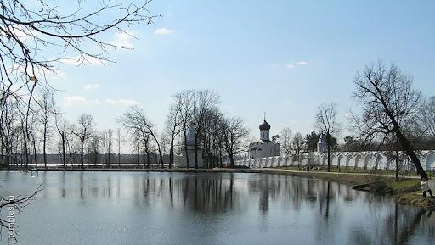
Заключение: У меня с городом тёплые воспоминание, которые приносят мне хорошее настроение снова и снова.

Slide 7
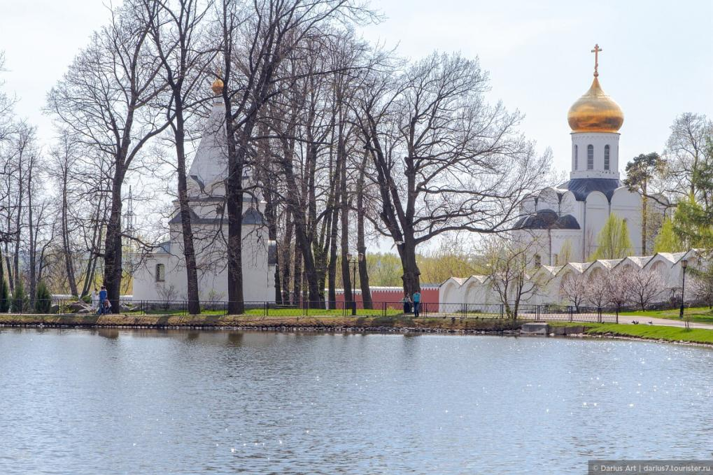
Спасибо за внимание!

